Slide 1
Αριστοτέλειο Πανεπιστήμιο Θεσσαλονίκης
Τμήμα Φυσικής
ΠΜΣ Ηλεκτρονικής Φυσικής - Ραδιοηλεκτρολογίας
Σχεδίαση και βελτιστοποίηση πολυσυχνοτικών κεραιών
Γεωργούλας Δημήτρης

Slide 2
RF Energy Harvesting Αλγόριθμοι βελτιστοποίησης Κεραίες HFSS-Matlab API Αποτελέσματα
Περιεχόμενα:

Slide 3
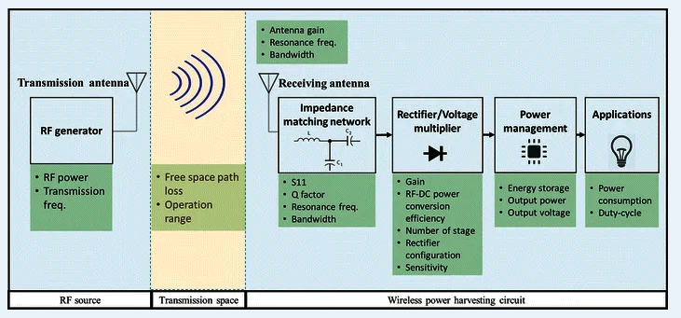
Εφαρμογή Energy Harvesting:

Slide 4
Αλγόριθμοι βελτιστοποίησης Διαχωρισμός σε αλγόριθμους που χρησιμοποιούν την κλίση της συνάρτησης προς ελαχιστοποίηση/μεγιστοποίηση και σε αλγόριθμους που δεν χρησιμοποιούν την κλίση/δεν μπορούν να διαφορίσουν τη συνάρτηση. Στοχαστικοί αλγόριθμοι πληθυσμού: Χρησιμοποιούν ένα σύνολο στοιχείων, καθένα από τα οποία μπορεί να αποτελεί λύση του προβλήματος. Επίσης εισάγουν ένα βαθμό τυχαίοτητας, κάτι που βελτιώνει την ικανότητα εξερεύνησης του χώρου αναζήτησης και την αποφυγή τοπικών ακροτάτων, αλλά απαιτούν περισσότερους υπολογισμούς μέχρι να να βρεθεί το ολικό ελάχιστο. Δεν υπάρχει ο τέλειος αλγόριθμος, δηλαδή ένας που να δίνει την καλύτερη λύση σε όλα τα προβλήματα εύρεσης ακροτάτου

Slide 5
BBO (Biogeography-Based Optimization)
COA (Coyote Optimization Algorithm)
GWO (Grey Wolf Optimizer)
MSA (Moth Swarm Algorithm)
SSA (Salp Swarm Algorithm)

Slide 6
Bio-Geography Based Algorithm [1]
Βασίζεται στη μετανάστευση διαφόρων ειδών ζώων από ένα νησί σε ένα άλλο (νησί=απομονωμένο περιβάλλον). Χρησιμοποιείται ο δείκτης καταλληλότητας περιβάλλοντος HSI (Habitat Suitability Index), ο οποίος επηρεάζεται από διάφορους παράγοντες, όπως η βροχή, η θερμοκρασία και η ποικιλία βλάστησης.
Περιβάλλοντα με υψηλό HSI έχουν μεγάλους πληθυσμούς (κορεσμός και μεγάλη μετανάστευση από αυτά). Περιβάλλοντα με χαμηλό HSI παρουσιάζουν μεγάλη εισαγωγή πληθυσμών (αύξηση βιοποικιλότητας->αύξηση του HSI). Παραμονή του HSI σε χαμηλά επίπεδα μπορεί να οδηγήσει σε εξαφάνιση ειδών (->αύξηση του διαθέσιμου χώρου).
Επιθυμητές είναι οι λύσεις με υψηλό HSI, οι οποίες μπορούν να δανείσουν στοιχεία (χωρίς να μειώνεται η ποιότητα τους) σε λύσεις με χαμηλό HSI.

Slide 7
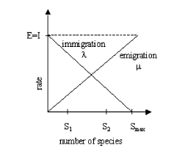
Παράμετρος λ: Δείκτης μετανάστευσης από ένα περιβάλλον (πιθανή λύση), μη-αύξουσα συνάρτηση του HSI, του συνολικού πληθυσμού και των μελών ενός περιβάλλοντος.
Παράμετρος μ: Δείκτης μετανάστευσης προς ένα περιβάλλον (πιθανή λύση), μη-φθίνουσα συνάρτηση του HSI, του συνολικού πληθυσμού και των μελών ενός περιβάλλοντος.

Slide 8
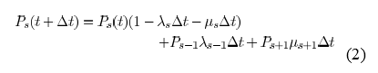
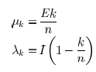
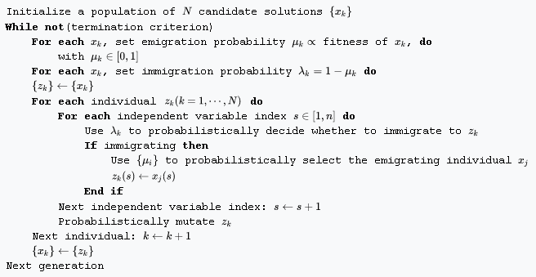
Εισαγωγή πιθανότητας μετάλλαξης: , όπου m_{max} ορίζεται από το χρήστη, και P_{s} η πιθανότητα το περιβάλλον να έχει ακριβώς S μέλη:

Slide 9
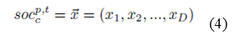
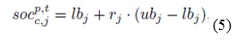
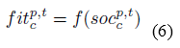
Coyote Optimization Algorithm [2]
Βασίζεται στη κοινωνική συμπεριφορά των coyote της Βόρειας Αμερικής.
Ο πληθυσμός χωρίζεται σε N_{p} ομάδες με N_{C} μέλη η καθεμιά (θεωρούμε προς το παρόν ότι ο αριθμός N_{C} είναι σταθερός και ίσος για όλες τις ομάδες).
Διάφοροι παράγοντες, εσωτερικοί (φύλο και κοινωνική κατάσταση) και εξωτερικοί (χιόνι, ποσότητα τροφής) επηρεάζουν τις ικανότητες του κάθε μέλους.
Θεωρούμε
,όπου c το coyote στην ομάδα p, τη χρονική στιγμή t. Ακόμα αρχικοποιούμε την κατάσταση του coyote τυχαία
Με βάση τα παραπάνω αξιολογούνται οι καταστάσεις:

Slide 10
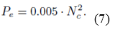
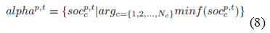
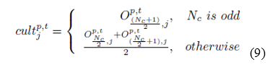
Αρχικά τα coyote τοποθετούνται τυχαία σε κάθε ομάδα. Υπάρχει όμως η πιθανότητα να γίνουν μοναχικά ή να πάνε σε άλλες ομάδες . Για να παραμείνει η P_{e} <=1 πρέπει το πλήθος των μελών σε κάθε ομάδα να είναι το πολύ 14. Επίσης θεωρούμε ότι κάθε ομάδα έχει ένα alpha coyote το οποίο εντοπίζεται από τη σχέση Επιπλέον, θεωρούμε ότι τα μέλη μοιράζονται τις κοινωνικές καταστάσεις όπου O η βαθμίδα κοινωνικής κατάστασης του κάθε coyote:

Slide 11
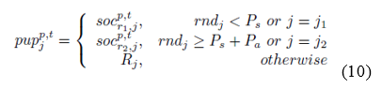
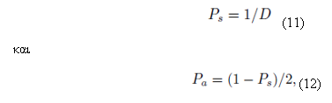
Ακόμα, ο COA υπολογίζει την ηλικία των μελών age^{p,t} _{c} και τη γέννηση νέων που αποτελεί συνδυασμό των κοινωνικών καταστάσεων των γονέων (που επιλέγονται τυχαία) συν μία περιβαλλοντική επιρροή: με r₁ , r₂ τυχαία μέλη της p ομάδας, j₁ και j₂ 2 τυχαίες διαστάσεις του προβλήματος, P_{s} η πιθανότητα διασποράς, P_{a} η πιθανότητα συσχέτισης, R_{j} τυχαίος αριθμός στα όρια της j διάστασης και rnd_{j} τυχαίος αριθμός στο διάστημα [0,1]. Επίσης

Slide 12
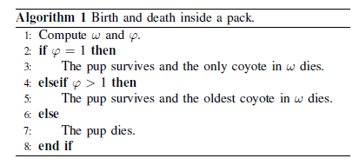
Τα νεογνά όσο και τα μεγαλύτερα μέλη της ομάδας έχουν μια πιθανότητα να πεθάνουν. Θεωρούμε ω τα μέλη της ομάδας που βρίσκονται σε χειρότερη κατάσταση από το νεογνό (χειρότερη τιμή της fitness) και φ το αριθμό των coyotes στην ομάδα.
Προκειμένου να υπάρχει κοινωνική αλληλεπίδραση, θεωρούμε ότι τα μέλη επηρεάζονται από το alpha μέλος (δ₁) και την ομάδα (δ₂) και επίσης επιλέγουμε τυχαία μέλη της ομάδας cr₁ , cr₂ (με ομοιόμορφη κατανομή).

Slide 13
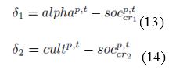
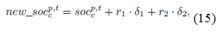
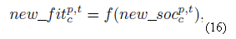
Η νέα κοινωνική κατάσταση υπολογίζεται από τις παραπάνω επιρροές:
Όπου r₁, r₂ ο συντελεστής βάρους του κάθε όρου. Στη συνέχεια υπολογίζεται η νέα τιμή της αντικειμενικής συνάρτησης

Slide 14
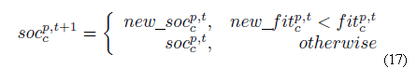
Και η κοινωνική κατάσταση ανανεώνεται με βάση τα αποτελέσματα των προηγούμενων γενεών

Slide 15
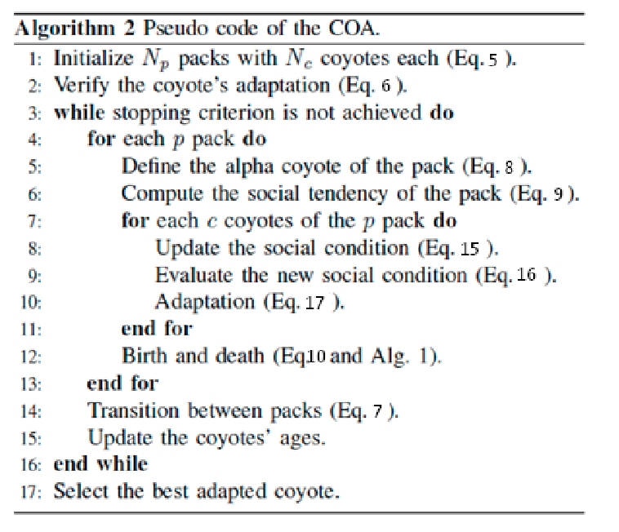
Ο ψευδοκώδικας παρουσιάζεται παρακάτω:

Slide 16
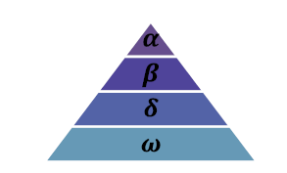
Grey Wolf Optimizer [3]
Παρουσιάζουν αυστηρή κοινωνική μορφολογία:
Οι αρχηγοί αποτελούνται από ένα αρσενικό και ένα θηλυκό μέλος και ονομάζονται alpha λύκοι. Είναι υπεύθυνοι για τη λήψη αποφάσεων όπως το κυνήγι και ο τόπος ξεκούρασης. Μπορούν όμως και να ακολουθούν τα υπόλοιπα μέλη.
Οι beta λύκοι βοηθούν τους alpha στη λήψη αποφάσεων και είναι υποψήφιοι για μελλοντικοί alpha λύκοι. Επίσης ελέγχουν τις υποομάδες που βρίσκονται στα κατώτερα κοινωνικά στρώματα.
Η χαμηλότερη βαθμίδα είναι η ω. Υπακούν στα μέλη των ανώτερων βαθμίδων, πχ. είναι τα τελευταία μέλη που επιτρέπεται να τραφούν.

Slide 17
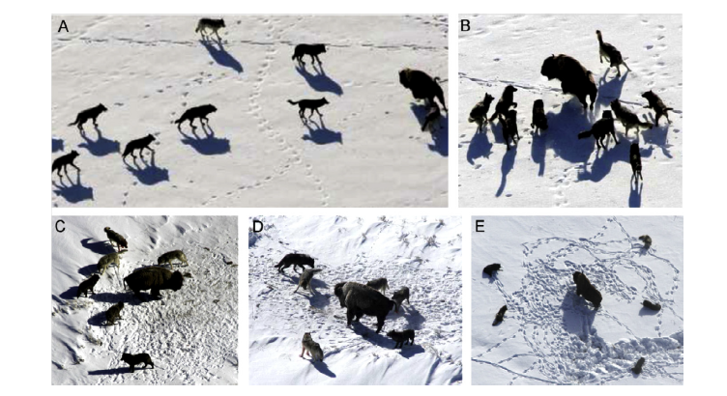
Αν ένας λύκος δεν ανήκει σε καμία από τις 3 παραπάνω βαθμίδες τότε ανήκει στην δέλτα (δ). Σε αυτή την ομάδα ανήκουν μέλη τα οποία έχουν μια ποικιλία ρόλων όπως εξερευνητές, φρουροί, κυνηγοί, ηλικιωμένοι (πχ. πρώην alpha/beta), ή κηδεμόνες (φροντίζουν τα πιο αδύναμα μέλη).
Τα στάδια του κυνηγιού είναι:
Iχνηλάτηση και προσέγγιση του θηράματος.
Καταδίωξη και περικύκλωση.
Επίθεση.

Slide 18
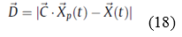
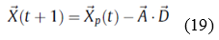
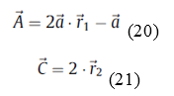
Τα βήματα αυτά μαθηματικόποιούνται ως εξής:
Περικύκλωση. Προτείνονται οι σχέσεις:
,όπου Χ_{p} το διάνυσμα θέσης του θηράματος, Χ το διάνυσμα θέσης του λύκου. Τα στοιχεία του α μειώνονται γραμμικά από το 2 ως το 0, ενώ τα r₁ , r₂ είναι διανύσματα με τυχαίες τιμές στο [0,1]. Το διάνυσμα C παίρνει αποκλειστικά τυχαίες τιμές. Όταν C>1 ή C<1, με βάση την (18) το θήραμα καθορίζει την απόσταση του από την αγέλη. Αυτό αυξάνει την τυχαίοτητα του αλγορίθμου και βοηθά στην αποφυγή τοπικών ακροτάτων.

Slide 19
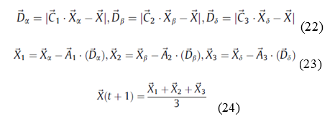
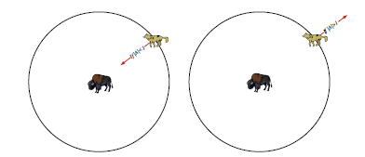
Καταδίωξη. Η θέση του θηράματος (λύση του προβλήματος) θεωρείται άγνωστη. Κρατάμε τις καλύτερες θέσεις των alpha, beta, delta, και επιβάλουμε σε όλα τα υπόλοιπα μέλη την ανανέωση των θέσεων τους με βάση αυτές.
Επίθεση. Η ακινητοποίηση του στόχου επιτυγχάνεται με τη μείωση της μεταβλητής α. Καθώς αυτή μείωνεται,το Α αρχίζει να παίρνει τιμές στο [-1,1]. Αυτές οι τιμές οδηγούν σε νέες θέσεις οι οποίες είναι πιο κοντά στο θήραμα.

Slide 20
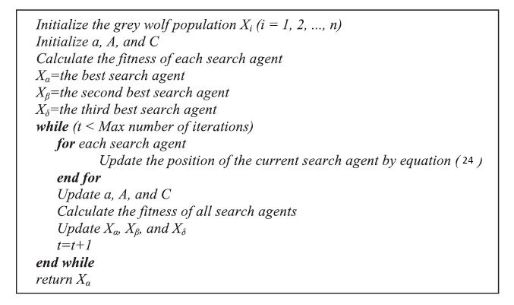

Slide 21
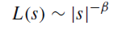
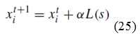
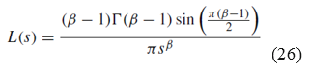
Moth Swarm Algorithm [4]
Οι νυχτοπεταλούδες αποτελούνται από 160000 είδη με την πλειοψηφία τους να είναι νυχτόβια. Ανάμεσα στα κυριότερα χαρακτηριστικά τους είναι η φωτοταξία και οι κινήσεις Lévy. Ο λόγος της φωτοταξίας θεωρείται μέχρι και σήμερα αβέβαιος. Μια υπόθεση είναι ότι οι πηγές φωτός χρησιμοποιούνται για την καθοδήγηση. Οι νυχτοπεταλούδες προσπαθούν να φτάσουν στην πηγή, διατηρώντας μια σταθερή γωνία σε σχέση με αυτήν. Όταν όμως βρίσκονται πολύ κοντά σε αυτή τότε υπάρχουν ξεκάθαρες αλλαγές στη γωνία της πορείας, με αποτέλεσμα το έντομο να ακολουθεί μια σπειροειδή κίνηση.
Η κατανομή Lévy μπορεί να μαθηματικοποιηθεί από τη σχέση
(με β~=1.5 για τις νυχτοπεταλούδες).
Οι θέσεις ανανεώνονται με βάση τις κινήσεις αυτές
όπου L(s) τελικά δίνεται από τη σχέση

Slide 22
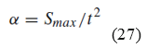
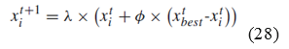
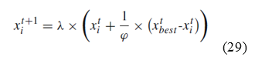
,όπου Γ(x) η συνάρτηση Γ και η παράμετρος α ορίζεται ως
,με S_{max} το μέγιστο βήμα, η τιμή του οποίου καθορίζεται από το εκάστοτε πρόβλημα.
Από την άλλη, έχουμε μέλη της ομάδας που μπορεί να μην ακολουθούν κινήσεις Lévy ,αλλά πετούν προς την πηγή ακολουθόντας μια ευθεία γραμμή:
,όπου λ τυχαίος αριθμός που επιλέγεται με ομοιόμορφη κατανομή, φ το golden ratio και x_{best} η καλύτερη θέση που έχει εντοπιστεί στη γενέα t. Κάποια μέλη όμως μπορεί να καταλήξουν σε θέση που βρίσκεται πέρα από την πηγή φωτός. Αυτό μοντελοποιείται από τη σχέση:
Τα γεγονότα που δίνονται από τις σχέσεις (28) και (29) θεωρούμε ότι το καθένα έχει 50% πιθανότητα να συμβεί.

Slide 23
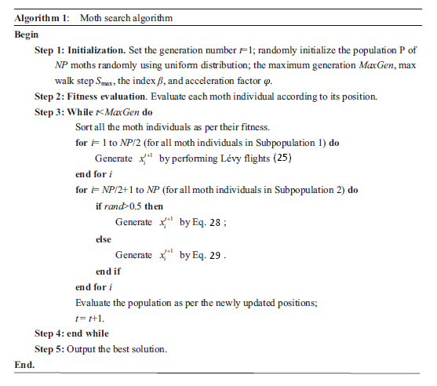

Slide 24
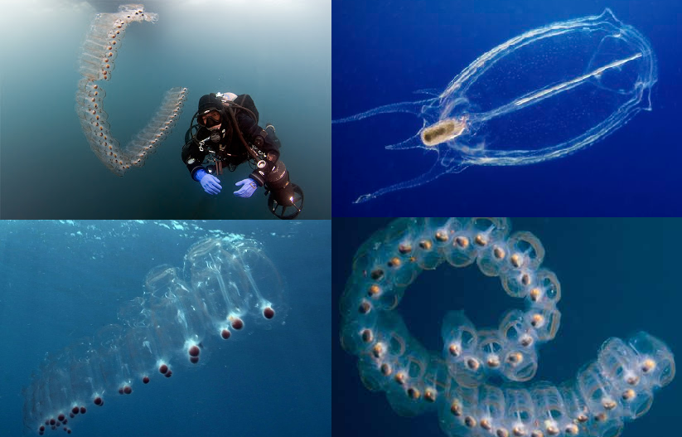
Salp Swarm Algorithm [5]
Τα Salps είναι ένα είδος ζωοπλαγκτόν με διάφανο βαρελοειδές σχήμα, και ιστούς παρόμοιους με αυτούς των μεδουσών. Ένα επιπλέον κοινό στοιχείο είναι ότι χρησιμοποιούν το νερό που διέρχεται μέσα από το σώμα τους ως μέσο κίνησης. Για λόγους που δεν είναι ακόμα γνωστοί μπορούν να σχηματίσουν μια αλυσίδα (swarm):

Slide 25
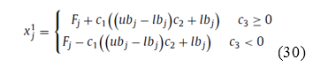
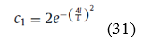
Η βιβλιογραφία πάνω στο θέμα της μοντελοποίησης είναι ακόμα πενιχρή, και δεν υπήρχε άλλος αλγόριθμος βελτιστοποίησης που να χρησιμοποιεί τα salps.
Για την υλοποίηση του αλγορίθμου, χωρίζουμε τα salps σε 2 ομάδες, τον επικεφαλή και τα μέλη που τον ακολουθούν. Θεωρούμε το διάνυσμα x ως τη θέση του κάθε salp στο χώρο, και ως στόχος θεωρείται η τροφή F. Η ανανέωση της θέσης του αρχηγού γίνεται με βάση τη σχέση
,όπου c₂ και c₃ τυχαίοι αριθμοί και ub_{j} , lb_{j} τα άνω και κάτω όρια της διάστασης j. Η παράμετρος c₁ ορίζεται ως
, όπου l η τρέχουσα επανάληψη και L η μέγιστη τιμή των επαναλήψεων. Η σχέση (30) δείχνει ότι η νέα θέση του αρχηγού εξαρτάται από τη θέση της τροφής F.

Slide 26
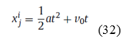
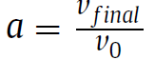
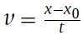
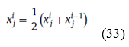
Για τη νέα θέση των υπόλοιπων μελών χρησιμοποιείται ο νόμος του Newton:
,όπου v₀ η αρχίκή ταχύτητα, και
Για αρχική ταχύτητα 0 και χρήση του t ως μεταβλητή της επανάληψης, η εξίσωση (32) απλοποιείται στην
,όπου i το μέλος της ομάδας και j η διάσταση (i>=2).

Slide 27
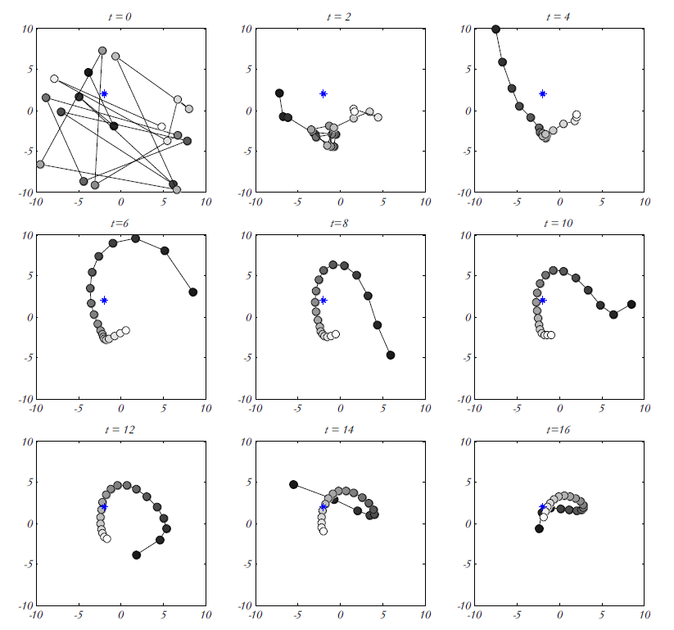

Slide 28
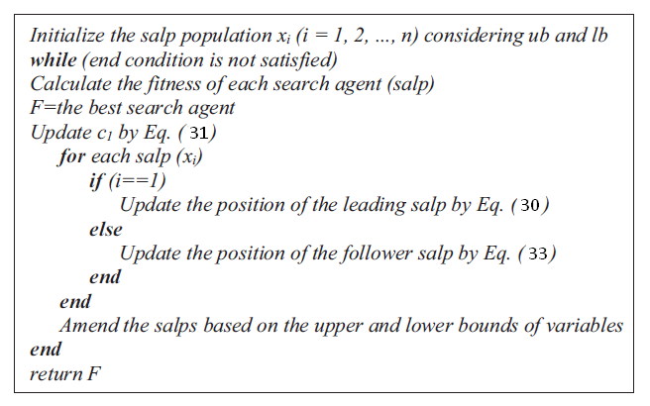

Slide 29
Κεραίες
Επιλέχθηκαν 10 κεραίες για σχεδίαση στο HFSS.
Στόχος: Οσο το δυνατόν μικρότερη τιμή του συντελεστή ανάκλασης S₁₁ (στόχος ελαχιστοποίησης των αλγορίθμων).
Όλες μικροταινιακές (μικρό μέγεθος, ποικιλία μορφών, ευκολία και κόστος κατασκευής).
Όπου είναι δυνατόν, το υπόστρωμα είναι κατά λ/4 μεγαλύτερο από την αντίστοιχη διάσταση της κεραίας (όπου λ το μήκος κύματος στη μικρότερη από τις συχνότητες που μας ενδιαφέρουν).
To Radiation Βox απέχει απόσταση λ από την κεραία.

Slide 30
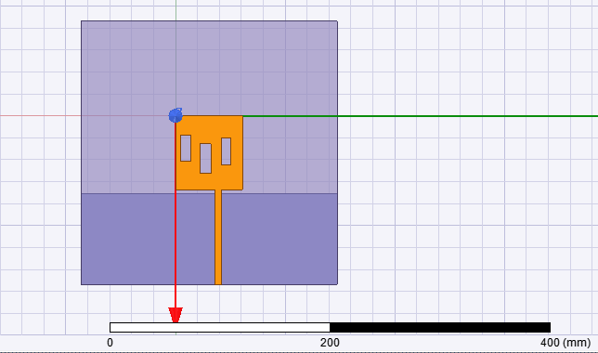
Κεραία 1

Slide 31
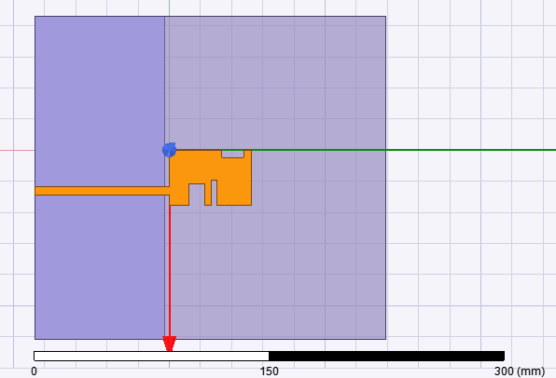
Κεραία 2

Slide 32
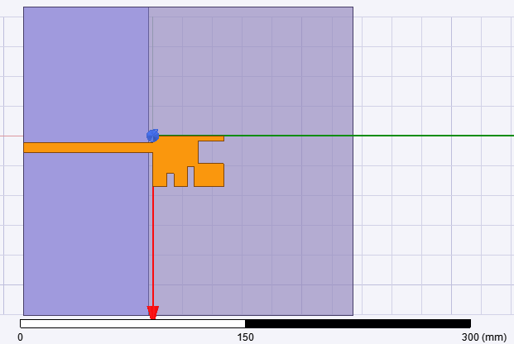
Κεραία 3

Slide 33
Οι 3 πρώτες κεραίες δε βασίζονται σε κάποιο επιστημονικό paper αλλά προέκυψαν μετά από πρόταση των διδασκόντων.
Καθεμιά από αυτές περιέχει 3 ανοίγματα ή 3 εσοχές, καθένα από τα οποία εισάγει ένα συντονισμό, η συχνότητα του οποίου εξαρτάται από τη θέση και τις διαστάσεις του ανοίγματος/εσοχής.
Οι συχνότητες που μας ενδιαφέρουν είναι οι: 868MHz, 1800MHz και 2100MHz.
H κεραία 1 έχει 17 διαστάσεις.
Οι κεραίες 2 και 3 έχουν 14 διαστάσεις.

Slide 34
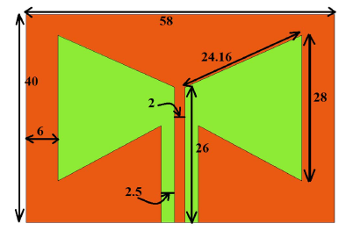
Κεραία 4 [6]
Η κεραία 4 προκύπτει από την εισαγωγή slots σε μια κλασσική κεραία bowtie. Η αρχική μορφή (χωρίς slots) παρουσιάζει συντονισμούς σε 3 συχνότητες (L band – 1.9 GHz, S band – 2.8 GHz και 3.7 GHz).

Slide 35
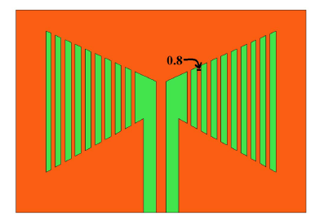
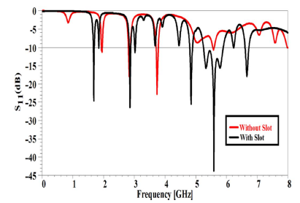
Εισάγοντας 10 slots στο κάθε βραχίονα της κεραίας παίρνουμε συντονισμούς σε έξι συχνότητες (1.6 GHz, 1.8 GHz, 2.8 GHz, 4.8 GHz, 5.6 GHz και 6.6 GHz) .

Slide 36
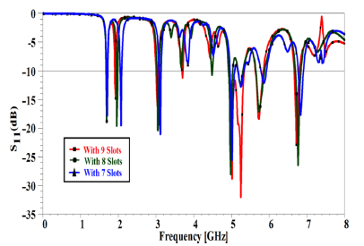
Η αλλαγή του πλήθους των slots δίνει μια μετατόπιση των θέσεων των συντονισμών

Slide 37

Κεραία 5 [7]
Ξεκινώντας από ένα απλό ορθογώνιο patch, για έχουμε UWB κεραία μπορούμε να κόψουμε τμήματα στις γωνίες του όσο και στο επίπεδο της γείωσης ώστε να μειώσουμε την χωρητική και επαγωγική συμπεριφορά, δίνοντας αντίσταση εισόδου χωρίς φανταστικό μέρος.
Διαστάσεις (mm): Wsub= 30, Lsub=35, h=1.6, W=15, L=14.5, Wf=2.85, Lf=13.5, Wg=30, Lg=12.5, R1=R2=R3=R4=2, w1=11, w2=6.075, w=3, L=0.75 (για το επίπεδο γείωσης), L1=1.

Slide 38

Παρατηρούμε ότι στο διάστημα 3.4-11.7 GHz έχουμε συντελεστή ανάκλασης μικρότερο από -10dB.

Slide 39

Κεραία 6 [8]
Η κεραία 6 είναι μια E-Shaped στραμμένη και ασύμμετρη κεραία που τροφοδοτείται από ομοεπίπεδο κυματοδηγό. Με την εισαγωγή ορθογώνιων και τριγωνικών stubs μπορούμε να πετύχουμε τετραπλό συντονισμό με συμπεριφορά καλύτερη των -10dB.

Slide 40


Αρχικά υλοποιείται ένα ασύμμετρο U-shaped τμήμα που παρουσιάζει λειτουργία γύρω από τις συχνότητες 3.4/5.4/7.2/8.4 GHz, αλλά έχει κακό Axial Ratio. Η κεραία του βήματος 2 βελτιώνει την προσαρμογή και εισάγει έναν επιπλέον συντονισμό στα 2.1 GHz. Στο βήμα 3 εισάγονται 2 τριγωνικά τμήματα για την βελτίωση του Axial Ratio. Τέλος εισάγεται ένα slot στον CPW.

Slide 41



Slide 42

Κεραία 7 [9]
Η κεραία 7 είναι τύπου fractal με διαστάσεις 95mm x 75mm x 1.6mm και FR4 υπόστρωμα. Σχεδιάστηκε για τις συχνότητες 433 MHz, 915 MHz ή 868 MHz. Το slot στο επίπεδο γείωσης εξουδετερώνει τη χωρητική αντίσταση εισόδου ώστε να έχόυμε καλύτερη προσαρμογή.

Slide 43


Slide 44




Slide 45

Κεραία 8 [10]
Η κεραία 8 αποτελείται από ένα τετράγωνο patch με αρκετά slots και τροφοδοσία τύπου electromagnetic coupling. Χρησιμοποιεί 2 διηλεκτρικά υποστρώματα με την γραμμή τροφοδοσίας να βρίσκεται ανάμεσα. Η μέθοδος αυτή εξουδετερώνει την ακτινοβολία της γραμμής και παρέχει ευρύ bandwidth λόγω της αύξησης του πάχους της συνολικής κεραίας.

Slide 46

Η κεραία σχεδιάζεται σε 5 βήματα. Αρχικά εισάγουμε το στραμμένο U-slot στο patch, κάτι που παρέχει βελτίωση του εύρους ζώνης,εξουδετερώνοντας την επαγωγική αντίσταση της τροφοδοσίας Επιπλέον, ευρυζωνική συμπεριφορά δίνουν και τα κυκλικά slots, τα οποία σε συνδυασμό με το U-slot δίνουν και αρκετές συχνότητες συντονισμού. Κόβοντας τις γωνίες στο κυρίως patch δημιουργεί ρυθμούς ρεύματος με διαφορά φάσης 90^{ο} για να έχουμε κυκλική πόλωση. Τέλος, 2 ζεύγη από L-slots βοηθούν στο εύρος ζώνης των απωλειών επιστροφής.

Slide 47



Slide 48

Κεραία 9 [11]
Μια ακόμη προτεινόμενη κεραία παρουσιάζεται στο παρακάτω σχήμα. Αποτελείται από ένα υπόστρωμα τύπου FR4 πάχους 1.6 mm, από ένα δίπολο σε σχήμα μαιάνδρου σε κάθε πλευρά και μερική γείωση. Οι διαστάσεις που προτείνονται είναι: L=120, W=95, α=12, b=27.5, c=17.5, gl=42.5, d=18, l1=21.5, l2=20, fl=55 και fw=3 (σε mm).

Slide 49

Η κεραία αυτή δίνει 2 ζώνες λειτουργίας στα 1.7 GHz και 2.5 GHz με εύρος ζώνης 5.2% και 3.8% αντίστοιχα.

Slide 50


Slide 51

Κεραία 10 [12]
Η κεραία 10 είναι μια άλλη περίπτώση bowtie με 6 εσοχές σε κάθε βραχίονα. Η κάθε πλευρά του διηλεκτρικού (Rogers 4003C, ε_{r} =3.55, πάχος 0.8 mm) έχει και από ένα βραχίονα. Όλες οι εσοχές έχουν πλάτος 3 mm και μήκος που εξαρτάται από τη θέση. Η τροφοδοσία γίνεται με strip lines μήκους 90 mm, πάχους 1.75 mm και η μεταξύ τους απόσταση στον άξονα y είναι 1 mm.

Slide 52


Slide 53

Η κεραία αυτή δίνει συντονισμούς σε 5 ζώνες (0.9 GHz, 1.8GHz, 2.1GHz, 2.45GHz και 5.8 GHz.

Slide 54
HFSS-Matlab API
Το HFSS είναι ένας προσομοιωτής 3D ηλεκτρομαγνητισμού σχεδιασμένος για αντικείμενα υψηλών συχνοτήτων όπως κεραίες, στοιχειοκεραίες, φίλτρα, ολοκληρωμένα κυκλώματα και τυπωμένες πλακέτες.
Το MATLAB είναι ένα λογισμικό περιβάλλον που χρησιμοποιεί τη δική του γλώσσα προγραμματισμού. Μπορεί να διαχειριστεί πίνακες, συναρτήσεις και να χρησιμοποιηθεί για τη δημιουργία αλγορίθμων, GUIs. Περιλαμβάνει ένα σύνολο από plugins για τη μηχανική όραση, επεξεργασία σημάτων και εικόνας, μελέτη του ηλεκτρομαγνητισμού, ΣΑΕ και ανάλυση δεδομένων.

Slide 55
Για να μπορέσει να γίνει βελτιστοποίηση κεραίων με χρήση των 2 παραπάνω λογισμικών, υπάρχει το HFSS-Matlab API _{[13]} . Πρόκειται για ένα σύνολο συναρτήσεων για το Matlab, που δέχονται συγκεκριμένα ορίσματα και γράφουν σε αρχεία κώδικα σε σύνταξη Visual Basic, ο οποίος αναγνωρίζεται από το HFSS. Μερικά παραδείγματα τέτοιων συναρτήσεων είναι οι:
Δημιουργία ορθογωνίου με την hfssRectangle.
Αφαίρεση τμημάτων με την hfssSubstract.
Πραγματοποίηση διακριτού sweep με την hfssDiscreteSweep.
Δημιουργία αναφοράς με την hfssCreateReport.
Εξαγωγή των αποτελεσμάτων σε μορφή .txt αρχείου με την hfssExportToFile.

Slide 56
Υλοποίηση scripts κεραιών.
Έναρξη εκτέλεσης αλγορίθμου βελτιστοποίησης.
Πέρασμα δεδομένων από τον αλγόριθμο στο script της κεραίας.
Προσομοίωση στο HFSS και εξαγωγή αποτελεσμάτων σε .txt αρχείο.
Διάβασμα της τιμής S₁₁ στο text αρχείο και εφαρμογή της στη συνάρτηση κόστους.
Επιστροφή της τιμής του προηγούμενου βήματος στον αλγόριθμο, ο οποίος την αξιολογεί.
Επανάληψη από το βήμα c, έως ότου πληρούνται τα κριτήρια τερματισμού (πχ. μέγιστος αριθμός γενεών).

Slide 57

Η διαδικασία μπορεί να αναπαρασταθεί γραφικά ως εξής:

Slide 58
Αποτελέσματα
Από τους 50 συνδυασμούς αλγορίθμων-κεραιών, έτρεξαν 20-25 (κάθε εκτέλεση αλγορίθμου διαρκούσε 6-7 μέρες για 6275 προσομοιώσεις). Οι καλύτερες επιδόσεις παρουσιάστηκαν στους παρακάτω συνδυασμούς:
Κεραία 1: SSA.
Κεραία 2: GWO, SSA.
Κεραία 3: SSA.
Κεραία 5: SSA.
Οι υπόλοιποι συνδυασμοί δεν έδωσαν ικανοποιητικά αποτελέσματα.

Slide 59

Κεραία 1:

Slide 60
Μεταβλητή | Διάνυσμα χώρου αναζήτησης | Πραγματικές διαστάσεις (mm)
W (πλάτος patch) | 67.411995 | 67.412
L (μήκος patch) | 61.051779 | 61.0518
Ls1 (μήκος πρώτου slot) | 0.154510 | 9.43
Ls2 (μήκος δεύτερου slot) | 0.168543 | 10.29
Ls3 (μήκος τρίτου slot) | 0.152034 | 9.28
Ws1 (πλάτος πρώτου slot) | 0.361179 | 24.35
Ws2 (πλάτος δεύτερου slot) | 0.392871 | 26.48
Ws3 (πλάτος τρίτου slot) | 0.365636 | 24.65
L1 (θέση του πρώτου slot στον οριζόντιο άξονα) | 0.069913 | 4.27
L2 (θέση του δεύτερου slot στον οριζόντιο άξονα) | 0.137738 | 8.41
L3 (θέση του τρίτου slot στον οριζόντιο άξονα) | 0.148918 | 9.09
W1 (θέση του πρώτου slot στον κάθετο άξονα) | 0.256111 | 17.26
W2 (θέση του δεύτερου slot στον κάθετο άξονα) | 0.379699 | 25.6
W3 (θέση του τρίτου slot στον κάθετο άξονα) | 0.302941 | 20.42
Yfeed (θέση γραμμής τροφοδοσίας στον οριζόντιο άξονα) | 0.589300 | 35.98
Wfeed (πάχος γραμμής τροφοδοσίας) | 0.101282 | 6.18
Wground (πλάτος επιφάνειας γείωσης) | 0.345075 | 82.89

Slide 61

Συχνότητα (MHz) | S₁₁ (dB) | Peak Realised Gain
868 | -11.26 | 1.68
1800 | -13.4 | 2.29
2100 | -10.8 | 1.66

Slide 62

Κεραία 2:
SSA:

Slide 63
Μεταβλητή | Διάνυσμα χώρου αναζήτησης | Πραγματικές διαστάσεις (mm)
W (πλάτος patch) | 35.568 | 35.56
L (μήκος patch) | 52.54 | 52.53
Ls1 (μήκος πρώτης εσοχής) | 0.197 | 10.35
Ls2 (μήκος δεύτερης εσοχής) | 0.069 | 3.61
Ls3 (μήκος τρίτης εσοχής) | 0.262 | 13.79
Ws1 (πλάτος πρώτης εσοχής) | 0.394 | 14
Ws2 (πλάτος δεύτερης εσοχής) | 0.462 | 16.45
Ws3 (πλάτος τρίτης εσοχής) | 0.134 | 4.78
L1 (θέση πρώτης εσοχής στον οριζόντιο άξονα) | 0.241 | 52.54
L2 (απόσταση πρώτης-δεύτερης εσοχής στον οριζόντιο άξονα) | 0.077 | 4.05
L3 (απόσταση δεύτερης-τρίτης εσοχής στον οριζόντιο άξονα) | 0.643 | 33.81
Xfeed (θέση γραμμής τροφοδοσίας στον κάθετο άξονα) | 0.664 | 23.61
Wfeed (πάχος γραμμής τροφοδοσίας) | 0.143841 | 5.12
Lground (μήκος επιφάνειας γείωσης) | 0.370259 | 83.44

Slide 64

Συχνότητα (MHz) | S₁₁ (dB) | Peak Realised Gain
868 | -13.22 | 1.77
1800 | -21.82 | 1.88
2100 | -13.51 | 1.4

Slide 65

b) GWO:

Slide 66
Μεταβλητή | Διάνυσμα χώρου αναζήτησης | Πραγματικές διαστάσεις (mm)
W (πλάτος patch) | 36.34 | 36.34
L (μήκος patch) | 47.95 | 47.95
Ls1 (μήκος πρώτης εσοχής) | 0.16 | 7.67
Ls2 (μήκος δεύτερης εσοχής) | 0.05 | 2.4
Ls3 (μήκος τρίτης εσοχής) | 0.11 | 5.27
Ws1 (πλάτος πρώτης εσοχής) | 0.16 | 5.81
Ws2 (πλάτος δεύτερης εσοχής) | 0.15 | 5.45
Ws3 (πλάτος τρίτης εσοχής) | 0.38 | 13.81
L1 (θέση πρώτης εσοχής στον οριζόντιο άξονα) | 0.26 | 12.47
L2 (απόσταση πρώτης-δεύτερης εσοχής στον οριζόντιο άξονα) | 0.26 | 12.47
L3 (απόσταση δεύτερης-τρίτης εσοχής στον οριζόντιο άξονα) | 0.31 | 14.86
Xfeed (θέση γραμμής τροφοδοσίας στον κάθετο άξονα) | 0.64 | 23.26
Wfeed (πάχος γραμμής τροφοδοσίας) | 0.12 | 4.36
Lground (μήκος επιφάνειας γείωσης) | 0.38 | 83.89

Slide 67

Συχνότητα (MHz) | S₁₁ (dB) | Peak Realised Gain
868 | -16.9 | 1.87
1800 | -14.79 | 1.37
2100 | -23.61 | 1.34

Slide 68

Κεραία 3:

Slide 69
Μεταβλητή | Διάνυσμα χώρου αναζήτησης | Πραγματικές διαστάσεις (mm)
W (πλάτος patch) | 34.157 | 34.1569
L (μήκος patch) | 47.477 | 47.477
Ls1 (μήκος πρώτης εσοχής) | 0.265 | 9.04
Ls2 (μήκος δεύτερης εσοχής) | 0.4 | 13.79
Ws1 (πλάτος πρώτης εσοχής) | 0.104 | 4.93
Ws2 (πλάτος δεύτερης εσοχής) | 0.1 | 4.78
Ws3 (πλάτος τρίτης εσοχής) | 0.443 | 15.13
W3 (θέση τρίτης εσοχής στον κάθετο άξονα) | 0.102 | 3.48
L1 (θέση πρώτης εσοχής στον οριζόντιο άξονα) | 0.194 | 9.22
L2 (απόσταση πρώτης-δεύτερης εσοχής στον οριζόντιο άξονα) | 0.186 | 8.82
L3 (απόσταση δεύτερης-τρίτης εσοχής στον οριζόντιο άξονα) | 0.05 | 2.4
Xfeed (θέση γραμμής τροφοδοσίας στον κάθετο άξονα) | 0.139 | 4.76
Wfeed (πάχος γραμμής τροφοδοσίας) | 0.194 | 6.28
Lground (μήκος επιφάνειας γείωσης) | 0.38 | 83.84

Slide 70

Συχνότητα (MHz) | S₁₁ (dB) | Peak Realised Gain
868 | -15.11 | 1.92
1800 | -13.48 | 2.52
2100 | -11.91 | 3.55

Slide 71

Κεραία 5:

Slide 72
Μεταβλητή | Διάνυσμα χώρου αναζήτησης | Πραγματικές διαστάσεις (mm)
W (πλάτος patch) | 34.038 | 34.04
L (μήκος patch) | 93.348 | 93.35
Wf (πάχος γραμμής τροφοδοσίας) | 0.1 | 3.42
Lf (μήκος γραμμής τροφοδοσίας) | 0.381 | 35.57
R1 (ακτίνα κύκλου στην πάνω-δεξιά γωνία του patch) | 0.25 | 8.51
R2 (ακτίνα κύκλου στην κάτω-δεξιά γωνία του patch) | 0.215 | 7.33
R3 (ακτίνα κύκλου στην πάνω-αριστερά γωνία του patch) | 0.068 | 2.32
R4 (ακτίνα κύκλου στην κάτω-αριστερά γωνία του patch) | 0.213 | 7.28
Lg (μήκος επιφάνειας γείωσης) | 0.923 | 32.86
L1 (θέση notch γείωσης στον οριζόντιο άξονα με αρχή την άνω ακμή της επιφάνειας γείωσης) | 0.095 | 3.4
L2 (μήκος notch γείωσης) | 0.055 | 1.97

Slide 73

Συχνότητα (MHz) | S₁₁ (dB) | Peak Realised Gain
868 | -14.83 | 2.02
1800 | -12.5 | 3
2100 | -17.4 | 2.92

Slide 74
Βιβλιογραφία [1] D. Simon, "Biogeography-Based Optimization," in IEEE Transactions on Evolutionary Computation, vol. 12, no. 6, pp. 702-713, Dec. 2008. [2] J. Pierezan and L. Dos Santos Coelho, "Coyote Optimization Algorithm: A New Metaheuristic for Global Optimization Problems," 2018 IEEE Congress on Evolutionary Computation (CEC), Rio de Janeiro, 2018, pp. 1-8. [3] Seyedali Mirjalili, Seyed Mohammad Mirjalili, and Andrew Lewis. 2014. Grey Wolf Optimizer. Adv. Eng. Softw. 69 (March, 2014), 46–61. [4] Wang, Gai-Ge. (2018). Moth search algorithm: a bio-inspired metaheuristic algorithm for global optimization problems. Memetic Computing. 10. 10.1007/s12293-016-0212-3. [5] Seyedali Mirjalili, Amir H. Gandomi, Seyedeh Zahra Mirjalili, Shahrzad Saremi, Hossam Faris, Seyed Mohammad Mirjalili, Salp Swarm Algorithm: A bio-inspired optimizer for engineering design problems, Advances in Engineering Software, Volume 114, 2017, Pages 163-191. [6] R. Kumar, Sarika, M. R. Tripathy and D. Ronnow, "Multi-band slotted bowtie antenna for L, S and C band applications," 2017 2nd International Conference on Telecommunication and Networks (TEL-NET), Noida, 2017, pp. 1-4, doi: 10.1109/TEL-NET.2017.8343506. [7] Noor M. Awad, Mohamed K. Abdelazeez, Multislot microstrip antenna for ultra-wide band applications, Journal of King Saud University - Engineering Sciences,Volume 30, Issue 1, 2018, Pages 38-45, ISSN 1018-3639. [8] Ashok Kumar, Venuka Sankhla, Jitendra Kumar Deegwal, Arjun Kumar, An offset CPW-fed triple-band circularly polarized printed antenna for multiband wireless applications, AEU - International Journal of Electronics and Communications, Volume 86, 2018, Pages 133-141, ISSN 1434-8411.

Slide 75
[9] E. L. Chuma, Y. Iano and L. L. Bravo Roger, "Compact antenna based on fractal for IoT sub-GHz wireless communications," 2017 SBMO/IEEE MTT-S International Microwave and Optoelectronics Conference (IMOC), Aguas de Lindoia, 2017, pp. 1-5. [10] Neeta Singh, Binod K. Kanaujia, Mirza Tariq Beg, Mainuddin, Taimoor Khan, Sachin Kumar,A dual polarized multiband rectenna for RF energy harvesting,AEU - International Journal of Electronics and Communications,Volume 93, 2018,Pages 123-131, ISSN 1434-8411. [11] S. S. Sarma and M. J. Akhtar, "A dual band meandered printed dipole antenna for RF energy harvesting applications," 2016 IEEE 5th Asia-Pacific Conference on Antennas and Propagation (APCAP), Kaohsiung, Taiwan, 2016, pp. 93-94. [12] N. Nguyen, N. N. Tuan, Q. C. Nguyen, V. B. G. Truong, M. Krairiksh and M. Thuy Le, "Multiband Antenna for RF Energy Harvesting," 2018 International Symposium on Antennas and Propagation (ISAP), Busan, Korea (South), 2018, pp. 1-2. [13] https://github.com/yuip/hfss-api

